Slide 1
Visualizing Data

Slide 2
matplotlib
matplotlib.pyplot
각종 그래프를 그리게 도와주는 모듈
MATLAB의 그림과 비슷하게 그릴 수 있도록 해 주는 모듈
2D 그래픽용으로 가장 많이 쓰이는 모듈
<module 'matplotlib.pyplot' from 'C:\Anaconda2\lib\site-packages\matplotlib\pyplot.pyc'>
http://matplotlib.org/
import matplotlib.pyplot as plt
위의 형태로 import하여 사용

Slide 3
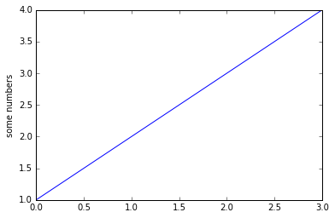
간단한 예제
import matplotlib.pyplot as plt
plt.plot([1, 2, 3, 4])
plt.ylabel('some numbers')
plt.show()
위의 예제처럼 plot() 함수의 인자에 하나의 리스트만 입력하면 이를 y값으로 인식
x값은 default로 [0,1,2,3]이 됨

Slide 4
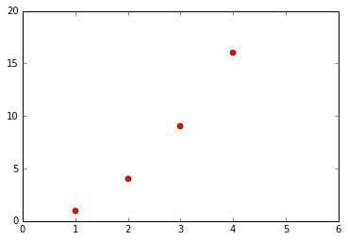
간단한 예제(2)
import matplotlib.pyplot as plt
plt.plot([1,2,3,4], [1,4,9,16], 'ro')
plt.axis([0, 6, 0, 20])
plt.show()
plot()에 x값과 y값을 둘 다 입력
'ro'는 빨간색 동그라미를 의미
axis() 함수의 인자 : [xmin, xmax, ymin, ymax]

Slide 5
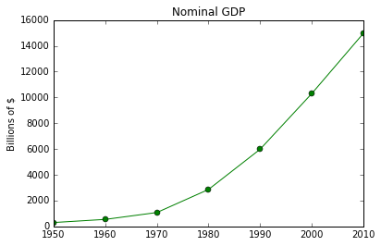
선 그래프
from matplotlib import pyplot as plt years = [1950, 1960, 1970, 1980, 1990, 2000, 2010] gdp = [300, 543, 1075, 2862, 5979, 10289, 14958] plt.plot(years, gdp, color='green', marker='o', linestyle='solid') plt.title("Nominal GDP") plt.ylabel("Billions of $") plt.show()

Slide 6
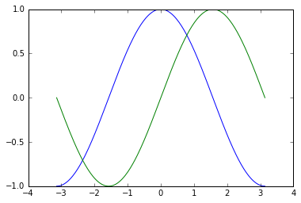
기본 셋팅에서 그림 그리기
import numpy as np
import matplotlib.pyplot as plt
X = np.linspace(-np.pi, np.pi, 256, endpoint=True)
C, S = np.cos(X), np.sin(X)
plt.plot(X, C)
plt.plot(X, S)
plt.show()

Slide 7
여러 셋팅 자세히 살펴 보기
plt.figure(figsize=(8, 6), dpi=80) # 8x6 inches 크기의 그림 생성, 80 dots per inch
plt.subplot(1, 1, 1) # 1x1 subplot 생성
X = np.linspace(-np.pi, np.pi, 256, endpoint=True)
C, S = np.cos(X), np.sin(X)
plt.plot(X, C, color="blue", linewidth=1.0, linestyle="-") # 라인두께 1의 파란색 cos 그리기
plt.plot(X, S, color="green", linewidth=1.0, linestyle="-") # 라인두께 1의 초록색 sin 그리기
plt.xlim(-4.0, 4.0) # Set x limits
plt.ylim(-1.0, 1.0) # Set y limits
plt.xticks(np.linspace(-4, 4, 9, endpoint=True)) # Set x ticks
plt.yticks(np.linspace(-1, 1, 5, endpoint=True)) # Set y ticks
plt.show() # Show result on screen

Slide 8
셋팅 바꾸어 보기
선의 색깔과 두께를 바꾸려면 다음을 수정
plt.figure(figsize=(10, 6), dpi=80)
plt.plot(X, C, color="blue", linewidth=2.5, linestyle="-")
plt.plot(X, S, color="red", linewidth=2.5, linestyle="-")
x, y의 한계값 바꾸려면 다음을 수정
plt.xlim(X.min() * 1.1, X.max() * 1.1)
plt.ylim(C.min() * 1.1, C.max() * 1.1)
tick의 위치를 바꾸려면
plt.xticks([-np.pi, -np.pi/2, 0, np.pi/2, np.pi])
plt.yticks([-1, 0, +1])

Slide 9
셋팅 바꾸어 보기(2)
tick에 label 넣기
plt.xticks([-np.pi, -np.pi/2, 0, np.pi/2, np.pi], [r'$-\pi$', r'$-\pi/2$', r'$0$', r'$+\pi/2$', r'$+\pi$'])
plt.yticks([-1, 0, +1], [r'$-1$', r'$0$', r'$+1$'])
legend 넣기
plt.plot(X, C, color="blue", linewidth=2.5, linestyle="-", label="cosine")
plt.plot(X, S, color="red", linewidth=2.5, linestyle="-", label="sine")
plt.legend(loc='upper left')

Slide 10
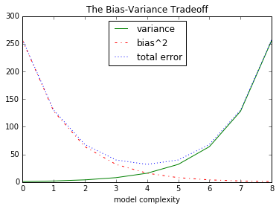
선 그래프 – plot()
variance = [1, 2, 4, 8, 16, 32, 64, 128, 256]
bias_squared = [256, 128, 64, 32, 16, 8, 4, 2, 1]
total_error = [x+y for x,y in zip(variance, bias_squared)]
xs = [i for i,_ in enumerate(variance)]
plt.plot(xs, variance, 'g-', label='variance')
plt.plot(xs, bias_squared, 'r-.', label='bias^2')
plt.plot(xs, total_error, 'b:', label='total error')
plt.legend(loc=9) #loc=9 : top center
plt.xlabel("model complexity")
plt.title("The Bias-Variance Tradeoff")
plt.show()

Slide 11
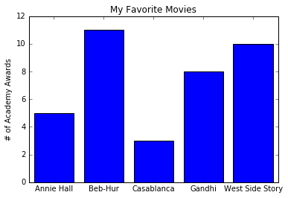
바 그래프 – bar()
movies = ["Annie Hall", "Beb-Hur", "Casablanca", "Gandhi", "West Side Story"] num_oscars = [5, 11, 3, 8, 10] xs = [i+0.1 for i, _ in enumerate(movies)] plt.bar(xs, num_oscars) plt.ylabel("# of Academy Awards") plt.title("My Favorite Movies") plt.xticks([i+0.5 for i, _ in enumerate(movies)], movies) plt.show()

Slide 12
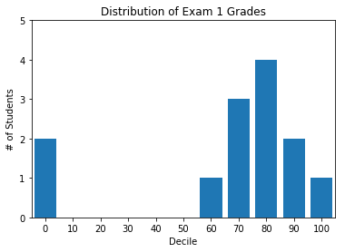
바 그래프 (2)
from collections import Counter
from matplotlib import pyplot as plt
grades = [83, 95, 91, 87, 70, 0, 85, 82, 100, 67, 73, 77, 0]
def decile(grade) : return (grade // 10) * 10
histogram = Counter(decile(grade) for grade in grades)
plt.bar(histogram.keys(), histogram.values(), 8) # 바 너비 8
plt.axis([-5, 105, 0, 5]) # x-축 from -5 to 105, y-축 from 0 to 5
plt.xticks([10*i for i in range(11)]) # x-축의 값들이 0, 10, …, 100에서 표현
plt.xlabel("Decile")
plt.ylabel("# of Students")
plt.title("Distribution of Exam 1 Grades")
plt.show()

Slide 13
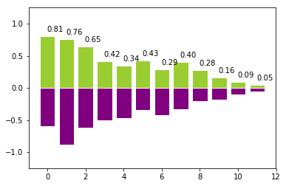
바 그래프 (3)
n = 12
X = np.arange(n)
Y1 = (1 - X / float(n)) * np.random.uniform(0.5, 1.0, n)
Y2 = (1 - X / float(n)) * np.random.uniform(0.5, 1.0, n)
plt.bar(X, +Y1, facecolor='yellowgreen', edgecolor='white')
plt.bar(X, -Y2, facecolor='purple', edgecolor='white')
for x, y in zip(X, Y1):
plt.text(x + 0.4, y + 0.05, '%.2f' % y, ha='center', va='bottom')
plt.ylim(-1.25, +1.25)
plt.show()

Slide 14
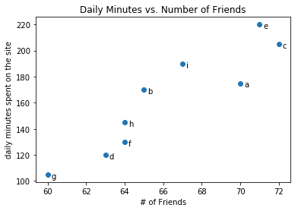
산점도 – scatter()
friends = [70, 65, 72, 63, 71, 64, 60, 64, 67] minutes = [175, 170, 205, 120, 220, 130, 105, 145, 190] labels = ['a', 'b', 'c', 'd', 'e', 'f', 'g', 'h', 'i']
plt.scatter(friends, minutes)
for label, friend_count, minute_count in zip(labels, friends, minutes):
plt.annotate(label,
xy=(friend_count, minute_count),
xytext=(5,-5),
textcoords='offset points')
plt.title("Daily Minutes vs. Number of Friends") plt.xlabel("# of Friends") plt.ylabel("daily minutes spent on the site") plt.show()

